Slide 1
Trường Tiểu học Quốc Tuấn
Khoa học
Giáo viên: Vũ Thị Hương Giang
Lớp: 5C

Slide 2
KHỞI ĐỘNG

Slide 3
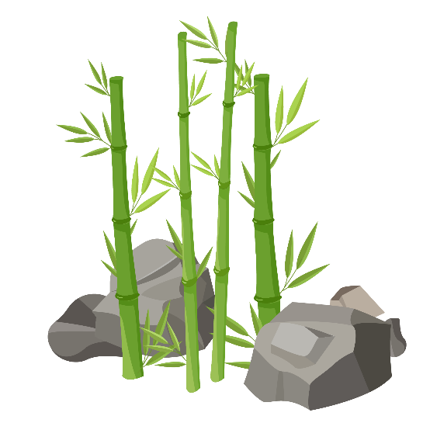
Câu đố:
Cây gì có bụi có bờ
Suốt đời chẳng thấy bao giờ lẻ loi
Luôn luôn giúp đỡ con người
Làm nhà đánh giặc chẳng thời ngơi tay
(là cây gì?)
Cây tre

Slide 4
Câu đố:
Cây gì hình dáng con rồng
Leo lên quấn quýt một lòng theo tre
Dù ai ngăn cản chẳng nghe
Luôn luôn gắn bó theo tre một lòng
(là cây gì?)
Cây mây, song

Slide 5
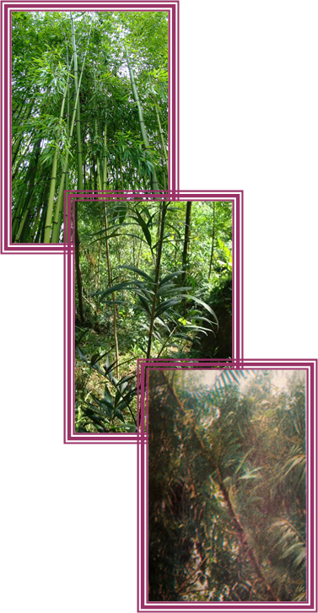
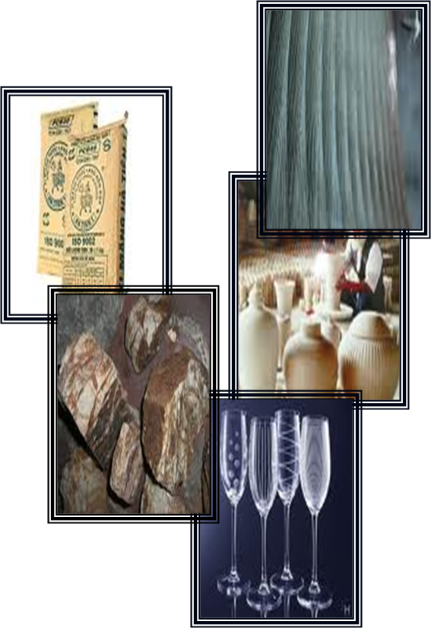
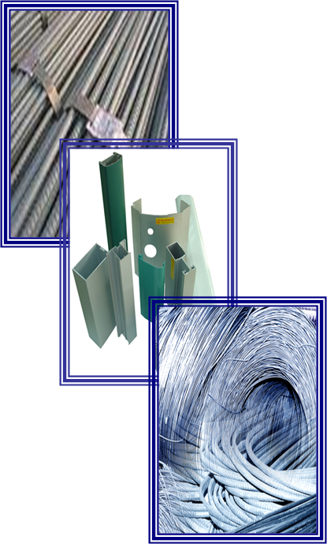
Vật chất và năng lượng

Slide 6
Khoa học
Tre, mây, song

Slide 7
1
Kể được một số đồ dùng làm từ tre, mây, song
2
Nhận biết một số đặc điểm của tre, mây, song
3
Quan sát, nhận biết một số đồ dùng làm từ tre,
mây, song và cách bảo quản chúng
4
Yêu thích các sản phẩm làm từ
tre, mây, song.

Slide 8
Nội dung
1
Đặc điểm và công dụng của tre, mây, song
2
Một số đồ dùng làm bằng tre, mây, song
3
Cách bảo quản các đồ dùng bằng tre, mây, song

Slide 9
KHÁM PHÁ

Slide 10
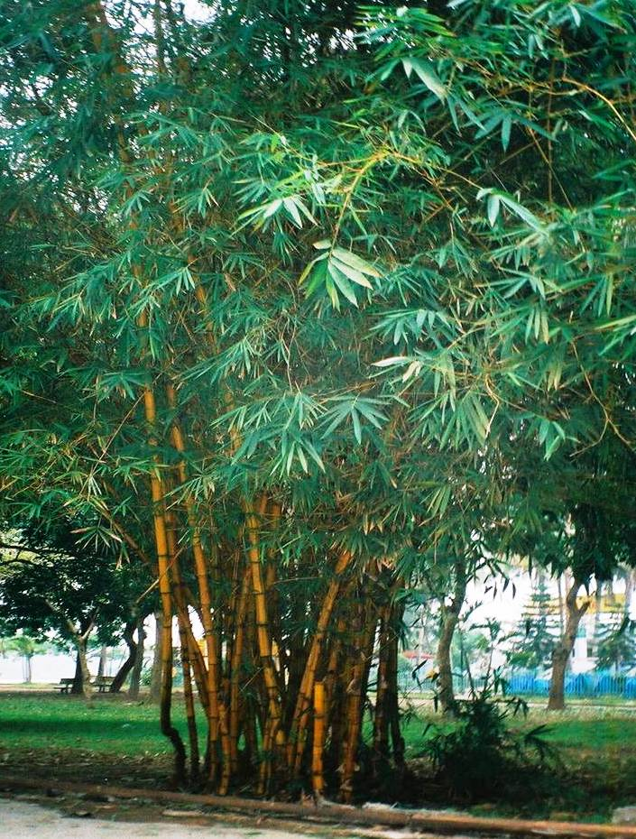
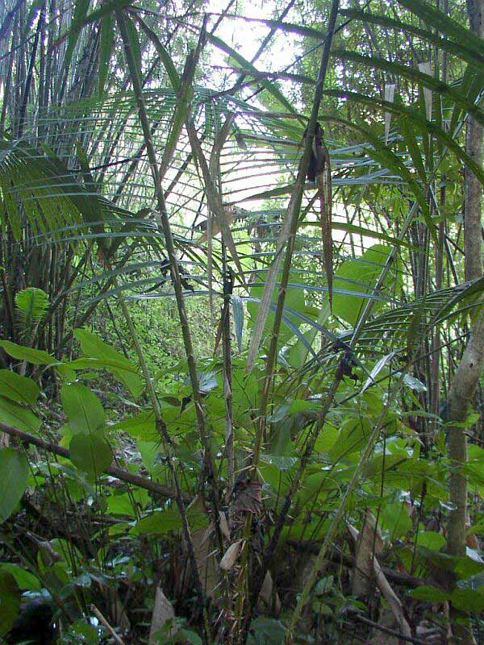
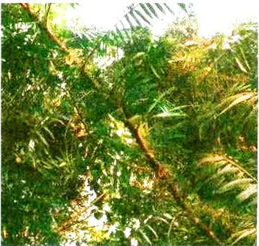
Đây là cây gì?
Cây tre
Cây mây
Cây song

Slide 11
1. Đặc điểm và công dụng của tre, mây, song:
 | Tre | Mây, Song
- Cây mọc đứng, cao khoảng 10-15 m. Thân cây rỗng và gồm nhiều đốt. Tre cứng , có tính đàn hồi.
- Mọc thành bụi, cây leo, thân gỗ, dài, không phân nhánh. - Có loài dài đến hàng trăm mét.
Đặc điểm
- Làm nhà, làm đồ dùng trong gia đình …
- Đan lát, làm đồ mĩ nghệ. - Làm dây buộc bè, làm bàn ghế, …
Công dụng

Slide 12
Nhà em có đồ dùng nào làm từ mây, tre, song?
Hãy nêu cách bảo quản của gia đình mình?

Slide 13
VẬN DỤNG

Slide 14
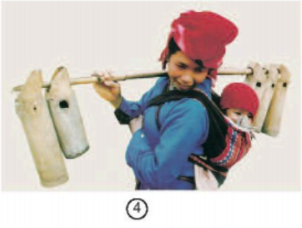
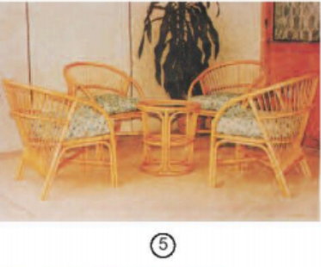
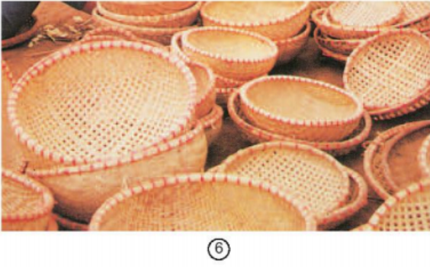
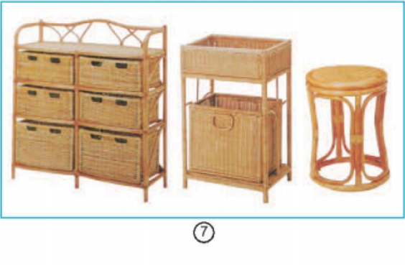
2. Một số đồ dùng làm bằng tre, mây, song:
* Quan sát hình 4, 5, 6, 7 trang 47
- Kể tên các đồ dùng có trong hình 4, 5, 6, 7.
- Những đồ dùng đó được làm từ vật liệu nào?
Hình | Tên sản phẩm | Tên vật liệu
Hình 4
Hình 5
Hình 6
Hình 7

Slide 15
Hình | Tên đồ dùng | Vật liệu
- Ống đựng nước.
- Đòn gánh.
Tre
- Bàn ghế tiếp khách.
Mây, song
- Rổ.
Tre
- Tủ.
- Giá đựng đồ.
- Ghế.
Mây, song

Slide 16
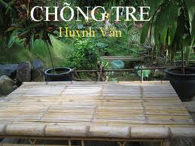
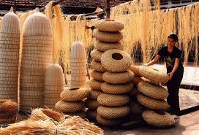
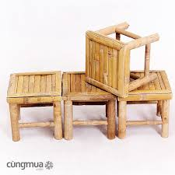
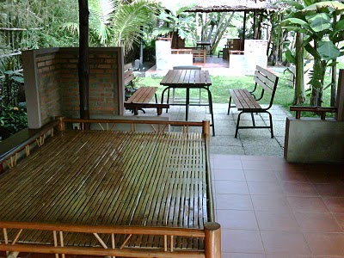
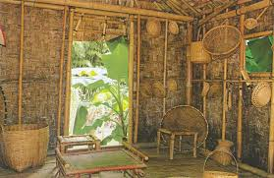
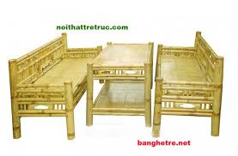
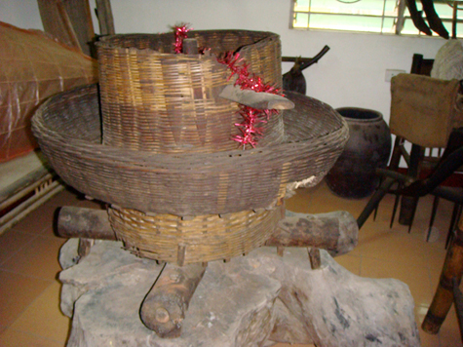
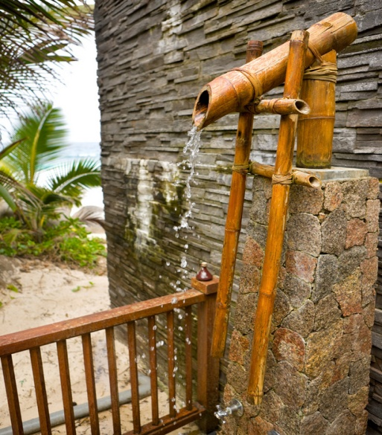
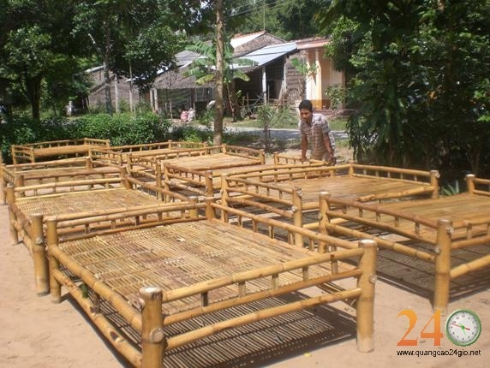
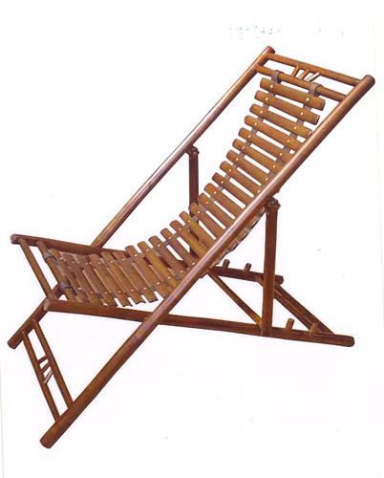
Đồ dùng được làm bằng tre

Slide 17
Tre: Dùng để làm rất nhiều đồ dùng gia đình như đũa, chạn, chõng, bàn ghế, rổ, rá …
Ngoài ra tre còn làm nông cụ, dụng cụ đánh bắt cá, tre trồng thành bụi lớn để chống xói mòn, làm cọc đóng móng nhà. Ngày xưa, tre còn làm cung tên, chông để giết giặc.

Slide 18
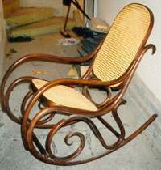
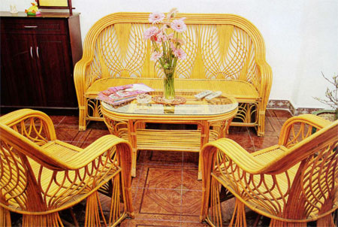
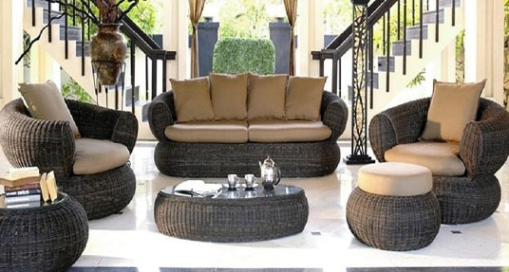
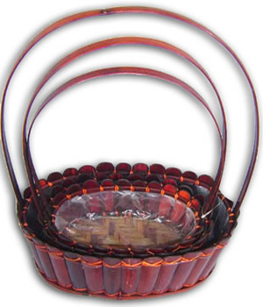
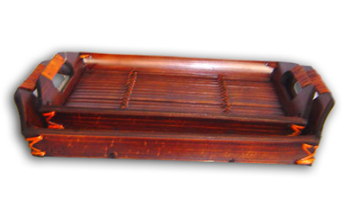
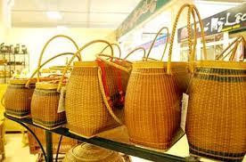
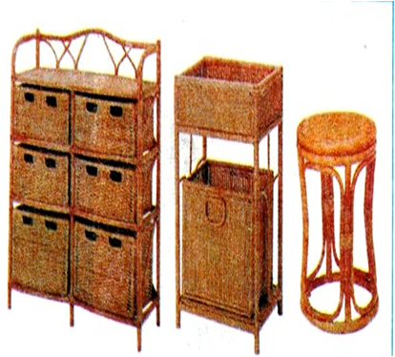
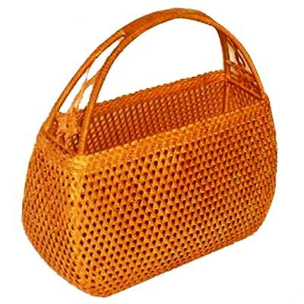
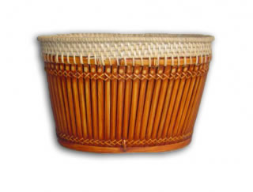
Đồ dùng được làm bằng mây, song

Slide 19
Mây và song: Làm đồ thủ công mỹ nghệ, như tủ, bàn ghế…phục vụ cho đời sống và xuất khẩu.
Có nhiều làng nghề thủ công mĩ nghệ sản xuất các đồ dùng bằng mây, song. Mời các bạn cùng theo dõi nhé !

Slide 20
Video

Slide 21
LIÊN HỆ

Slide 22
Nhà em có đồ dùng nào làm từ mây, tre, song?
Hãy nêu cách bảo quản của gia đình mình?

Slide 23
3. Cách bảo quản đồ dùng làm bằng tre, mây, song:
- Tre và mây, song là những vật liệu phổ biến ở nước ta được dùng làm đồ dùng trong gia đình, trong sản xuất, làm hàng mĩ nghệ …
- Đồ dùng bằng tre, mây, song là những hàng thủ công dễ mốc ẩm nên để chống ẩm mốc thường được sơn dầu để bảo quản, chống ẩm mốc, không để ngoài mưa nắng.

Slide 24
DẶN DÒ
- Xem lại bài: Tre, mây, song.
Chuẩn bị: Sắt, gang, thép.

Slide 25
Tạm biệt !

